Slide 1




LEGISLATEC
Prédiction des résultats des législatives 2017
Prénom NOM

Slide 2
Sommaire
QUI SOMMES-NOUS ?
LES LÉGISLATIVES POUR LES NULS
L’ÉTUDE
L’ARCHITECTURE MISE EN PLACE
LA MÉTHODOLOGIE EN 3 ÉTAPES
LE MODÈLE 1
LE MODÈLE 2
LE MODÈLE 3
ET LA MAJORITÉ PARLEMENTAIRE REVIENT À …

Slide 3
Sommaire
QUI SOMMES-NOUS ?
LES LÉGISLATIVES POUR LES NULS
L’ÉTUDE
L’ARCHITECTURE MISE EN PLACE
LA MÉTHODOLOGIE EN 3 ÉTAPES
LE MODÈLE 1
LE MODÈLE 2
LE MODÈLE 3
ET LA MAJORITÉ PARLEMENTAIRE REVIENT À …

Slide 4
L’équipe projet
Jérôme COMPAIN
Antoine GLORIEUX
Stéphanie LA
Fonction
Fonction
Fonction
Christa SUNTOO
Fonction

Slide 5
L’équipe projet
Jérôme COMPAIN
Fonction
Pourquoi la formation Big Data
Antoine GLORIEIX
Fonction
Pourquoi la formation Big Data
Stéphanie LA
Fonction
Pourquoi la formation Big Data
Christa SUNTOO
Fonction
Pourquoi la formation Big Data

Slide 6
Sommaire
QUI SOMMES-NOUS ?
LES LÉGISLATIVES POUR LES NULS
L’ÉTUDE
L’ARCHITECTURE MISE EN PLACE
LA MÉTHODOLOGIE EN 3 ÉTAPES
LE MODÈLE 1
LE MODÈLE 2
LE MODÈLE 3
ET LA MAJORITÉ PARLEMENTAIRE REVIENT À …

Slide 7
Les législatives pour les nuls
LE FONCTIONNEMENT DES LÉGISLATIVES
OBJECTIF
Renouveler de l’Assemblée Nationale 1 mois après l’élection présidentielle
SCRUTIN
577 députées
Suffrage universel direct
Election par circonscription
7 877 candidats
(en 2017)
1er tour (11 juin 2017)
>12,5%
des inscrits
<12,5%
des inscrits
Majorité absolue
25 % des inscrits
1
ÉLU(E)
Déroulement du scrutin
2nd tour (18 juin 2017)
Majorité relative
2
ÉLU(E)

Slide 8
Sommaire
QUI SOMMES-NOUS ?
LES LÉGISLATIVES POUR LES NULS
L’ÉTUDE
L’ARCHITECTURE MISE EN PLACE
LA MÉTHODOLOGIE EN 3 ÉTAPES
LE MODÈLE 1
LE MODÈLE 2
LE MODÈLE 3
ET LA MAJORITÉ PARLEMENTAIRE REVIENT À …

Slide 9

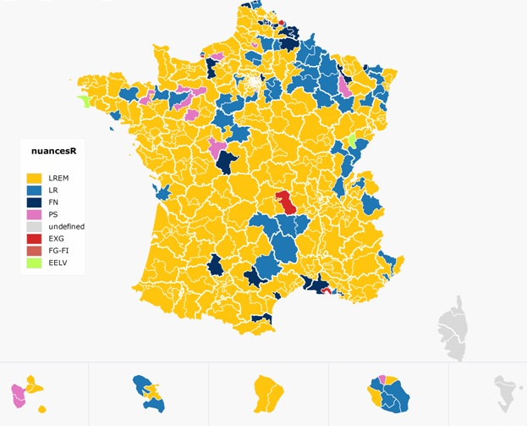
L’étude
E-réputation
Sondages
Socio-démographie
Infos candidats
.
LES OBJECTIFS
Adopter un nouvel angle méthodologique utilisant les Big Data afin de construire un modèle de prédiction différent des modèles traditionnels
Identifier les variables susceptibles d’améliorer le modèle

Slide 10

L’étude
LES ENJEUX
Qui ca peut intéresser.

Slide 11


L’étude
LES PLUS ET LES MOINS
Accès à l’information : Open Data
Sondages
Domaine très complexe
Peu d’évènements
Grande variance
Modèle droite / gauche obsolète

Slide 12
Sommaire
QUI SOMMES-NOUS ?
LES LÉGISLATIVES POUR LES NULS
L’ÉTUDE
L’ARCHITECTURE MISE EN PLACE
LA MÉTHODOLOGIE EN 3 ÉTAPES
LE MODÈLE 1
LE MODÈLE 2
LE MODÈLE 3
ET LA MAJORITÉ PARLEMENTAIRE REVIENT À …

Slide 13








L’architecture
SPEED LAYER
BATCH LAYER
HDFS

Slide 14
Sommaire
QUI SOMMES-NOUS ?
LES LÉGISLATIVES POUR LES NULS
L’ARCHITECTURE MISE EN PLACE
LA MÉTHODOLOGIE EN 3 ÉTAPES
LE MODÈLE 1
LE MODÈLE 2
LE MODÈLE 3
ET LA MAJORITÉ PARLEMENTAIRE REVIENT À …

Slide 15


La méthodologie
Data Visualisation
Ingestion
des données
Script de
Traitement
Data Analytics,
Modélisation,
Prédiction
Nettoyage
Format
Encodage
Enrichissement
Attribution d’un candidat par nuance politique

Slide 16





Le modèle 1
Modèle basé sur les estimations des report de votes entre le 1er tour des présidentielles et le 1er tour des législatives (sondage).
Les sources :
Les entrées du modèle
Matrice de corrélations
candidats présidentiels/nuances politiques
2012 | Mélenchon | Hollande | Bayrou | Sarkozy | Le Pen
EXG | 0,83 | 0,00 | 0,61 | 0,00 | 0,74
FG | 18,26 | 2,01 | 0,61 | 0,00 | 0,74
PS/PRG/MRC/DVG | 15,77 | 32,97 | 15,84 | 2,32 | 2,94
ECO | 3,73 | 3,22 | 3,66 | 0,00 | 0,74
Modem | 0,41 | 0,40 | 9,75 | 0,00 | 0,00
UMP/Nouveau centre | 0,83 | 0,80 | 25,59 | 68,73 | 16,19
FN | 0,41 | 0,40 | 1,83 | 4,63 | 52,25
Total | 78,00 | 78,00 | 78,00 | 78,00 | 78,00
Voix obtenues par nuances
Exemple
Source : http://www.ipsos.fr/decrypter-societe/2012-06-10-sociologie-et-motivations-l-electorat

Slide 17


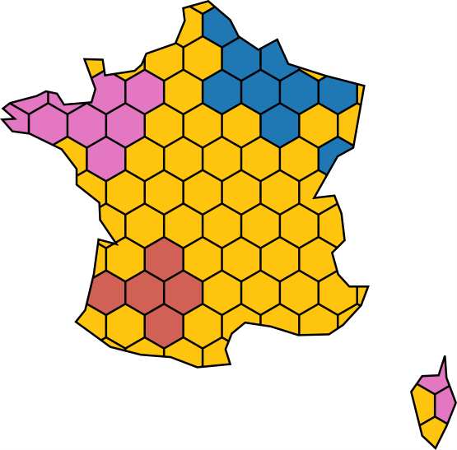

Le modèle 1
7877 candidats
1 Candidat
/circo/nuance
Matrice de report des voix
Selon la configuration
Prédiction
Présidentielle

Slide 18
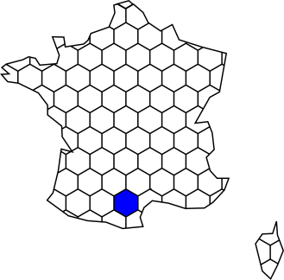


Le modèle 2
ENRICHISSEMENT DES DONNEES
2012
2017
Candidats
Candidats
Age
CSP
Nuance
Historique
Modèle 1
Chômage
Age moyen
UDA-8
Résultats historiques
Age
CSP
Nuance
Historique
Modèle 1
…
Candidats enrichies
Candidats enrichies
Notes:
Variable à expliquer : Delta, ratio ou log des voix.
Variables explicatives : chomage moyen dans lannée, age du candidat, nuance politique, candidat sortnt, personnalité (connu politiquement) age moyen departement, sexe cand, csp cand, région (clustering), histo pol circo.
Modèle (mllib): random forest (importance de variable), arbre de décision, reg linéaire.

Slide 19
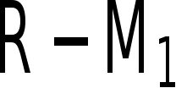

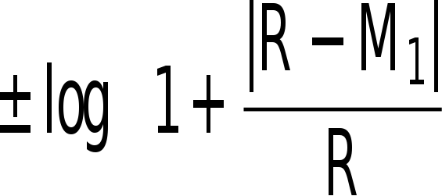

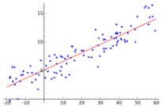
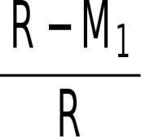
Le modèle 2
Apprentissage du modèle
Sélection selon le meilleur R2
2012
Notes:
Variable à expliquer : Delta, ratio ou log des voix.
Variables explicatives : chomage moyen dans lannée, age du candidat, nuance politique, candidat sortnt, personnalité (connu politiquement) age moyen departement, sexe cand, csp cand, région (clustering), histo pol circo.
Modèle (mllib): random forest (importance de variable), arbre de décision, reg linéaire.

Slide 20


Le modèle 2
Application du modèle
2017
Modèle 2 tour 1
Prédictions
T1
T2
Résultats tour 1
Notes:
Variable à expliquer : Delta, ratio ou log des voix.
Variables explicatives : chomage moyen dans lannée, age du candidat, nuance politique, candidat sortnt, personnalité (connu politiquement) age moyen departement, sexe cand, csp cand, région (clustering), histo pol circo.
Modèle (mllib): random forest (importance de variable), arbre de décision, reg linéaire.

Slide 21
Le modèle 3
Modèle basé sur un modèle d’apprentissage (Machine Learning).
Les sources :

Slide 22
Le modèle 3
?

Slide 23
Le modèle 3
2017
Comparaison des modèles :
Quelle est l’influence des tweets?
nuance
2017
candidat

Slide 24
Sommaire
QUI SOMMES-NOUS ?
LES LÉGISLATIVES POUR LES NULS
L’ARCHITECTURE MISE EN PLACE
LA MÉTHODOLOGIE EN 3 ÉTAPES
LE MODÈLE 1
LE MODÈLE 2
LE MODÈLE 3
ET LA MAJORITÉ PARLEMENTAIRE REVIENT À …

Slide 25
Résultats – Modèle 1
Tour1_2012 – Modèle
Tour1_ 2012 - Réalité

Slide 26
Résultats – Modèle 1
Tour1_2017 – Modèle
Tour1_ 2017 - Réalité

Slide 27
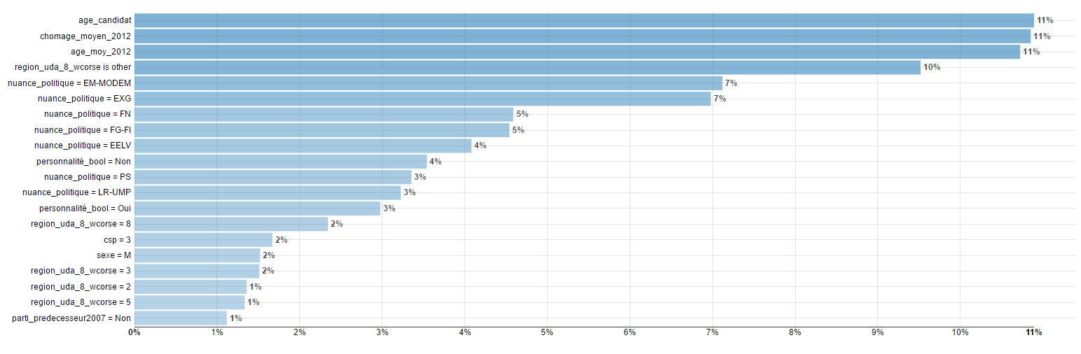
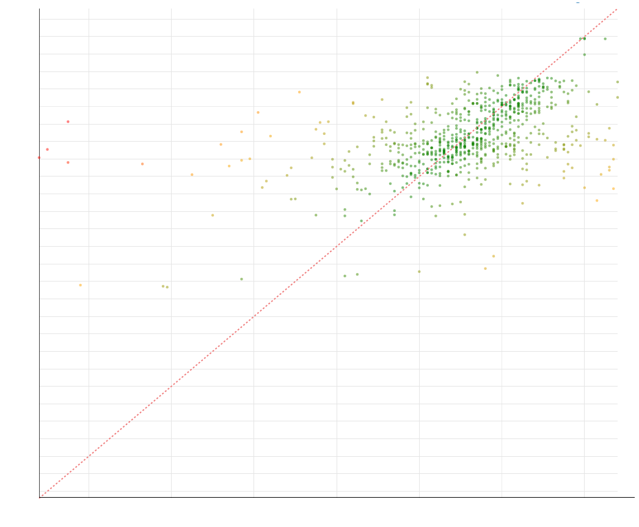
Résultats – Modèle 2
Qualité du modèle
Valeurs prédites
R2:0.222
Valeurs réelles

Slide 28
Résultats – Modèle 2

Slide 29
Résultats – Modèle 2
Tour1_2017 – Modèle
Tour1_ 2017 - Réalité

Slide 30
Notes:
Conclusion : manques de données (immigration)

Slide 31
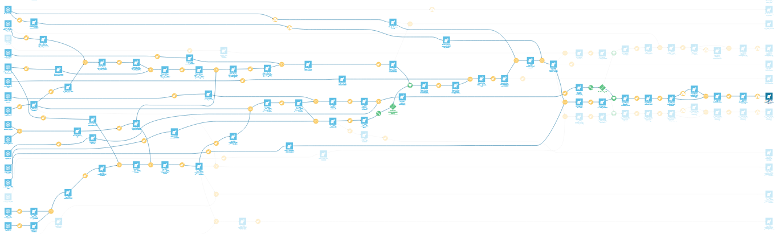
Le modèle 2
ENRICHISSEMENT DES DONNEES
Notes:
Variable à expliquer : Delta, ratio ou log des voix.
Variables explicatives : chomage moyen dans lannée, age du candidat, nuance politique, candidat sortnt, personnalité (connu politiquement) age moyen departement, sexe cand, csp cand, région (clustering), histo pol circo.
Modèle (mllib): random forest (importance de variable), arbre de décision, reg linéaire.

